Slide 1
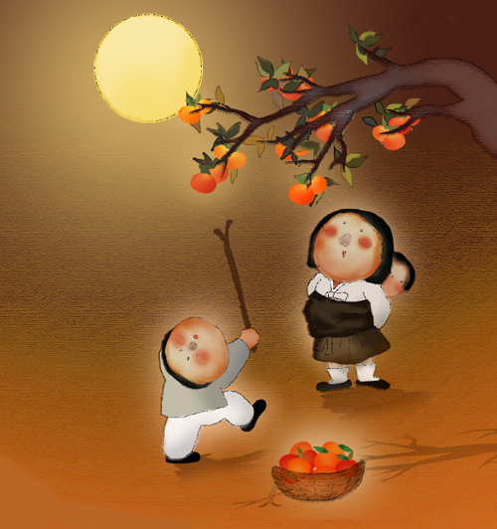
PHÒNG GD VÀ ĐÀO TẠO HUYỆN GIA LÂM
TRƯỜNG MẦM DƯƠNG HÀ
ĐỀ TÀI: KPKH Tết trung thu
CHỦ ĐỀ: TRƯỜNG MẦM NON
LỨA TUÔI: Mẫu giáo bé
THỜI GIAN: 25- 27 phút
GIÁO VIÊN: Nguyễn Thị Thu Hiền

Slide 2
I,Mục đích - Yêu cầu:
1,Kiến thức:
- Trẻ biết Ngày tết trung thu là tết của các em
thiếu nhi.
- Trẻ biết trong ngày tết có loại bánh đặc trưng,
và các đồ
chơi.... cho các bạn nhỏ.
2. Kỹ năng:
- Rèn luyện giác quan và phát triển vốn từ cho
trẻ.
- Phát triển khả năng tư duy cho trẻ.
3.Thái độ: Hứng thú tham gia vào hoạt động.
*NDTH: Kỹ năng sống.
II.Chuẩn bị:
1,ĐD Cô:
Giáo án điện tử
2,ĐDTrẻ:
Đất nặn
Trang phục gọn gàng

Slide 3
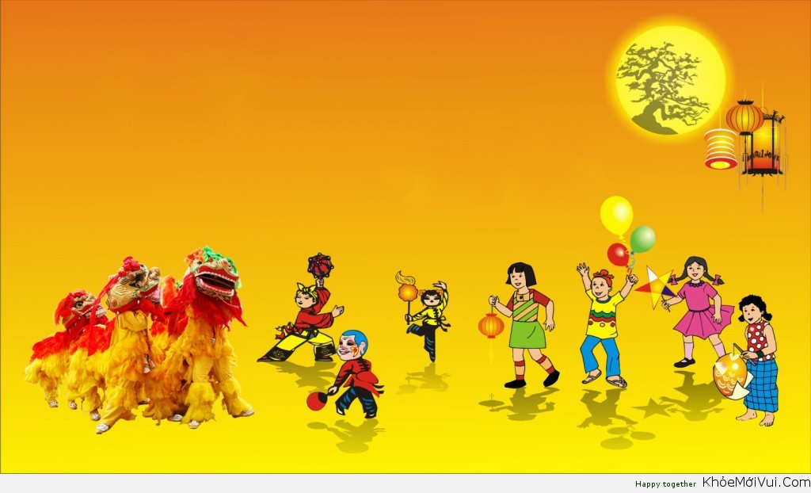

Slide 4
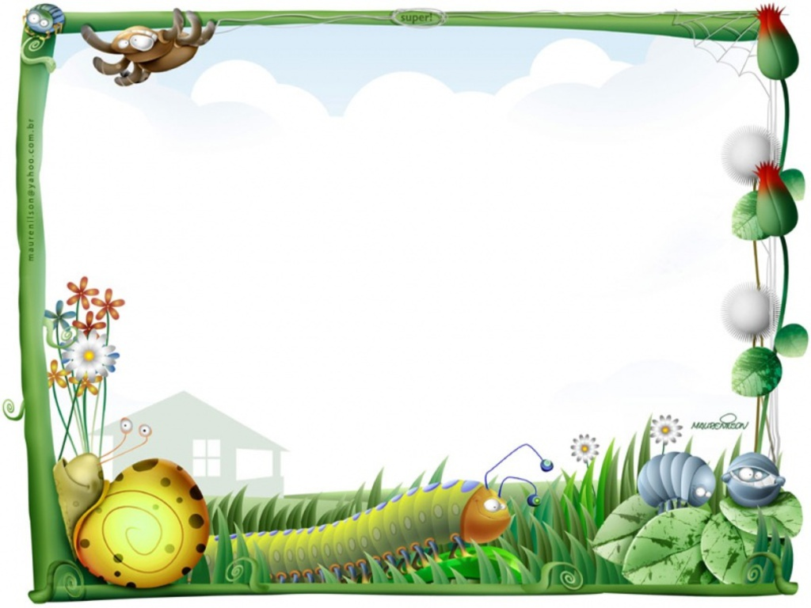
Trong tranh có hình ảnh gì?
Các bạn nhỏ trong tranh làm gì?
Trên tay các bạn cầ nhưng đồ chơi gì?

Slide 5
Ngoài những đồ chơi này ra các bạn nhỏ còn được tham gia những hoạt động gì trong

Slide 6
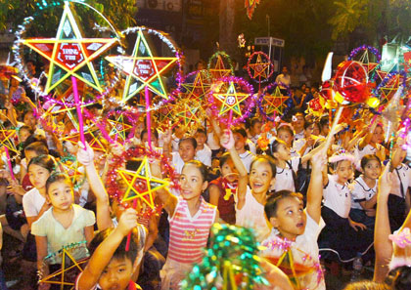

Slide 7
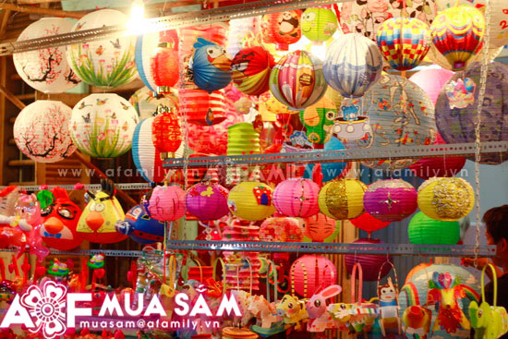
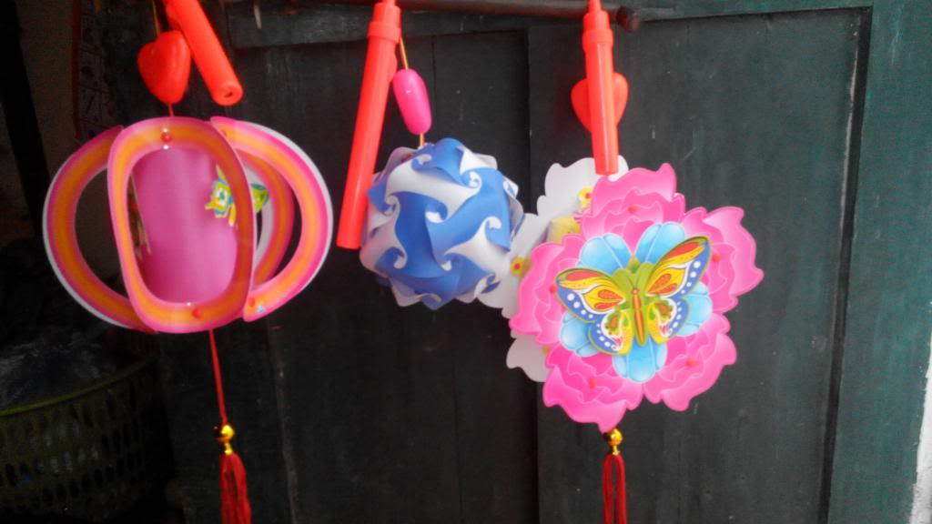
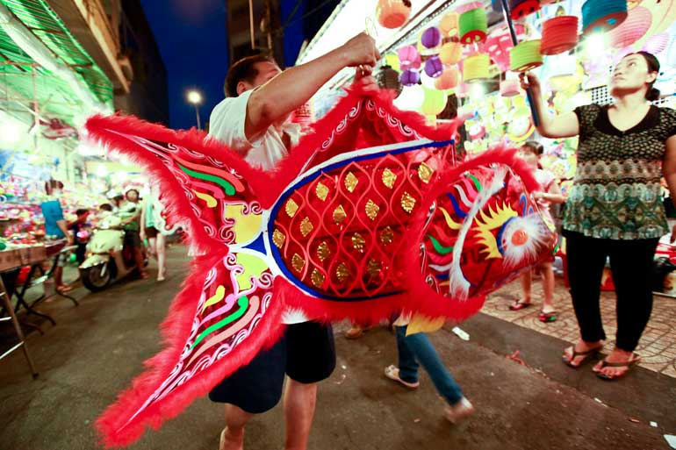
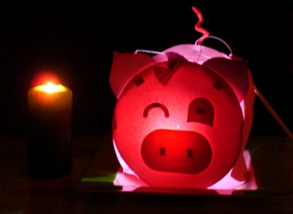

Slide 8
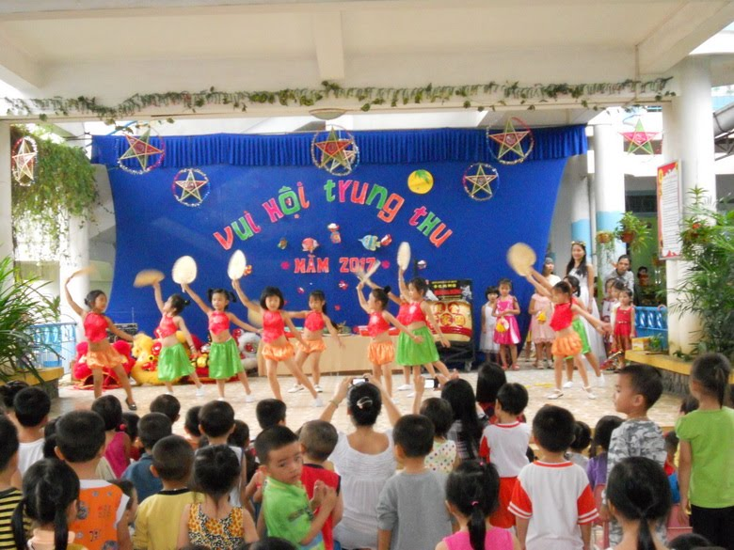

Slide 9
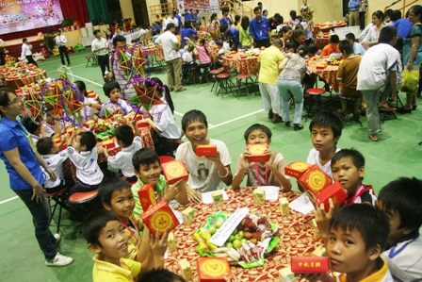

Slide 10
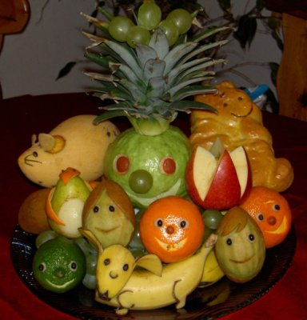

Slide 11
Ngày tết trung thu có loại bánh gì đặc biệt nhất?

Slide 12
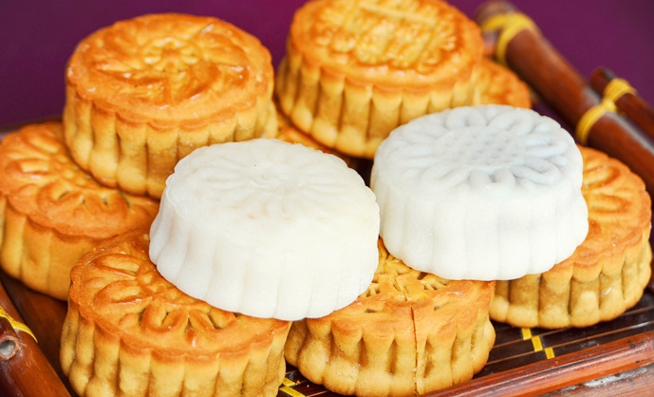

Slide 13
Ngày tết diễn ra vào ngày nào trong năm?

Slide 14
Trò chơi: Ai tinh mắt

Slide 16
Trò chơi: Ai khéo tay.

